Slide 1
золотий переріз в архітектурі та мистецтві
Магія золотого перерізу

Slide 2
Золотий переріз
Вважається, що саме пропорції "золотого перерізу" обумовлюють красу людського тіла і творів мистецтва.
В давнину числам приписували магічний зміст. Приміром, одиниця вважалася символом єдності всього сущого, якимось абсолютом. Двійка відбивала подвійність світу: матерія - дух, чоловік - жінка, день - ніч... До містичних результатів призводило також застосування запозиченого в математики поняття пропорції (числове співвідношення між частинами одного цілого). І найзагадковіший, найбільш легендарний й найчарівніший серед них - золотий переріз, що вплинув також і на сучасне мислення. Суть його в тому, що більша частина відноситься до меншої, як все ціле - до більшої.

Slide 3
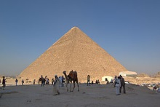
Золотий переріз
Золотий переріз використовувався ще у Вавілоні й Древньому Єгипті. Цю пропорцію знаходимо в піраміді Хеопса, у предметах побуту із гробниці Тутанхамона, у барельєфах й інших творах мистецтва тієї пори.

Slide 4
Золотий переріз
В VІ столітті до н.е. Піфагор заснував філософську школу, де був гурток, у якому учні, вивчаючи ідеї матемпсихози (переселення душ), прилучалися до вищих таємниць. Піфагор учив, що увесь світ - не що інше, як гармонія й арифметика. Все складаєтьсмя із однієї й тієї ж матерії, всі елементи якої створюють непорушний порядок, абсолютну гармонію, установлену верховним божеством. Вона виражається в числах. Виявляє у всьому гармонію й золотий переріз.

Slide 5
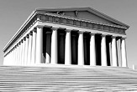
Золотий переріз
Давньогрецькі архітектори і скульптори свідомо використовували цю пропорцію у своїх творах. Прикладом може служити Парфенон. Таємниці золотого перерізу в античну епоху ревно оберігалися, зберігалися в суворій таємниці й були відомі тільки обраним.

Slide 6
Золотий переріз
Інтерес до золотого перетину посилився в епоху Відродження серед вчених і художників. Цей термін, придуманий Леонардо да Вінчі, спочатку був забутий і став популярним починаючи з XІ століття. Найбільше чудових властивостей золотого перерізу зібрав у своєму ілюстрованому трактаті 1509 року італійський чернець Лука Паччолі. Серед багатьох достоїнств золотої пропорції він назвав також її "божественну суть" як вираження триєдності Син (малий відрізок) - Батько (більший відрізок) - Бог- Святий дух (ціле).

Slide 7
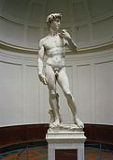
Такими є, наприклад, знамениті статуї Аполлона Бельведерського роботи Леохора й Зевса Олімпійського скульптора Фідія. Пропорції чоловічого тіла коливаються в межах середнього відношення 13:8 і трохи ближче підходять до золотого перерізу, ніж пропорції тіла жінок (8:5), які змушені "урівнювати" фігуру за рахунок підборів.
Художник Альбрехт Дюрер встановив, що зріст людини ділиться в золотих пропорціях лінією поясу, а також лінією, проведеною через кінчики середніх пальців опущених рук, нижня частина обличчя - ротом і т.д. Талія ділить ідеальне людське тіло відносно золотого перетину.

Slide 8
Золотий переріз
У книгах, де згадується про золотий перетин в архітектурі, пишеться, що все залежить від того, у якому положенні перебуває спостерігач, і що в тому випадку, якщо деякі із пропорцій в спорудженні з однієї сторони мають вигляд утворюючих золотий перетин, те перебуваючи в іншому положенні, людей буде бачити їх по-іншому. Золотий перетин в архітектурі дає саме спокійне співвідношення розмірів різних довжин.

Slide 9
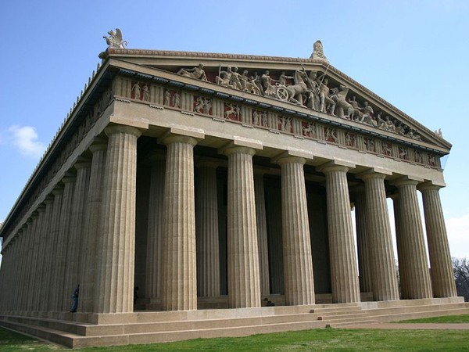
Золотий переріз
У Парфеноне є вісім колон по коротким сторонам і сімнадцять по довгих. Виступи повністю споруджені з пентилейского мармуру. Варто відзначити, що відношення висоти спорудження до його довжини становить 0,618. Якщо виконати розподіл Парфенона згідно такому поняттю, як золотий перетин архітектура будинку буде складатися з тих або інших виступів фасаду.

Slide 10
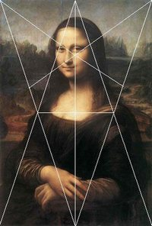
Золотий переріз
Портрет Монни Лізи (Джоконди), що привертає увагу дослідників, доводить, що композиція малюнка заснована на золотих трикутниках, які є частинами правильного зірчастого п'ятикутника. Існує дуже багато версій про історію цього портрета.

Slide 11
Золотий переріз
Розеном в 1903 році показав дію золотої пропорції в музичних формах епохи Бароко і класицизму на прикладі творів Баха, Моцарта, Бетховена.
Іншим прикладом використання правила «золотого перерізу» в кіномистецтві служить розташування основних компонентів кадру в особливих точках - «зорових центрах». Часто використовуються чотири точки, розташовані на відстані 3/8 і 5/8 від відповідних країв площині .

Slide 12
Дякую за увагу!

